Slide 1
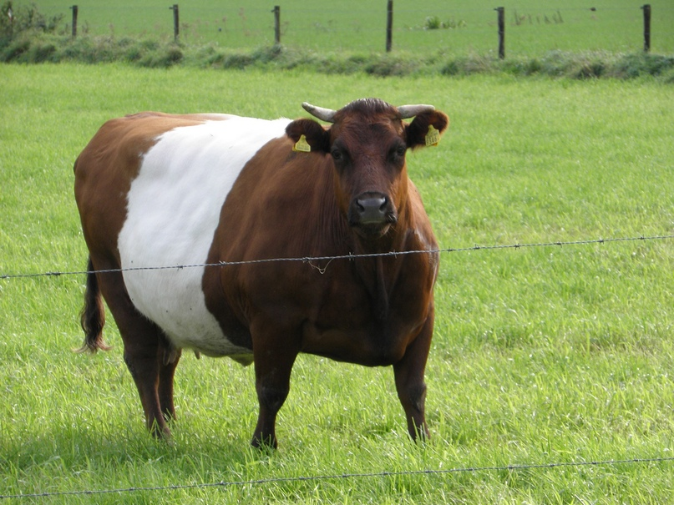
Рацион кормления коров после отела, особенности ухода
Подготовила: Айрапетян Светлана Борисовна учитель технологии(сельскохозяйственный труд) ГКОУ «Специальная (коррекционная) общеобразовательная школа-интернат № 10 »
с. Александровского

Slide 2
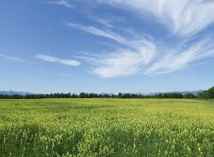
После отела корова должна получать корма по следующей схеме:
первая кормежка осуществляется спустя полчаса после отела. Нужно дать теплую воду и качественное сено в большом количестве. В сутки животное доят около 6 раз;
следующие двое суток дают луговое сено и болтушку, состоящую из теплой воды и пшеничных отрубей;
с третьего дня болтушка заменяется смесью, в состав которой входят отруби, овес и льняной шрот, в сутки дают 1,5 кг;
комбикорма увеличивают до 2 кг и затем на протяжении трех дней добавляют такое количество, чтобы получить 2,5 кг. Постепенно вводится сочный корм, свекла, тыква, силос.

Slide 3
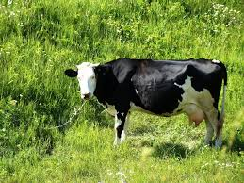
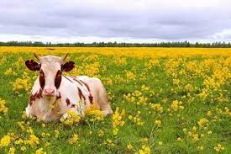
Особенности рациона при раздое
Как только на свет появляется теленок, у коровы начинается выработка молока в большом количестве. В этот момент проводятся следующие зоотехнические мероприятия:
обеспечение хороших условий содержания;
пересмотр рациона;
проведение правильной дойки.

Slide 4
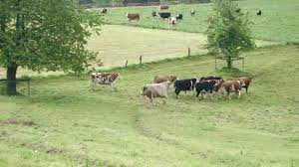
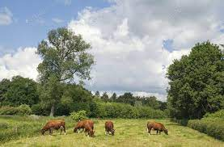
Рекомендуется задавать корма таким образом, чтобы у коровы в течение дня был постоянный доступ к сену или сенажу. Однообразие рациона ведет к ухудшению аппетита у животных, в этом случае не нужно сокращать норму, а только поменять состав кормов или способ приготовления.
Приблизительный рацион на период раздоя выглядит следующим образом:
-комбикорма содержат частицы от мукомольного и сахарного производства, что уменьшает вредное воздействие на организм концентратов;
-при раздое корова должна получать протеин в нужном количестве; нехватка белка приводит к тому, что количество молока упадет до минимальных значений.

Slide 5
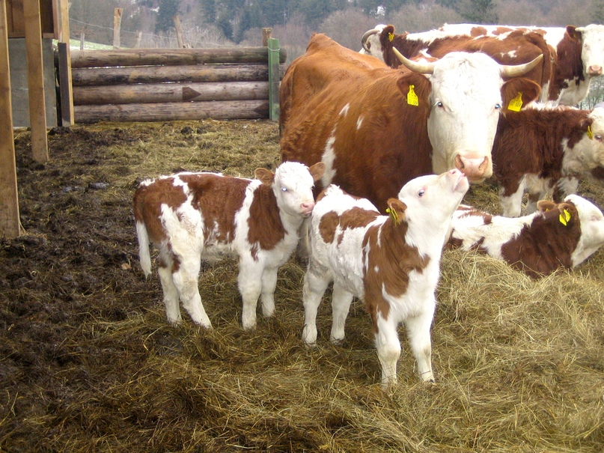
Уход за отелившейся коровой
Спустя полчаса после появления на свет теленка, корове дают в качестве питья слегка подсоленную теплую воду и качественное сено. Производится обязательная уборка стойла и мытье коровы:
после отхождения последа нужно убрать грязную подстилку;
обмыть вымя, хвост и заднюю часть тела коровы с использованием теплой мыльной воды, а затем насухо вытереть животное;
укладываются новые подстилочные материалы;
дойка коровы. Первые несколько суток после отела корова дает молозиво, содержащее питательные компоненты и антитела, способствующие росту и развитию теленка и формированию его иммунной системы.

Slide 6
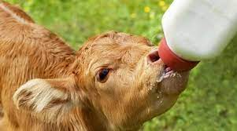
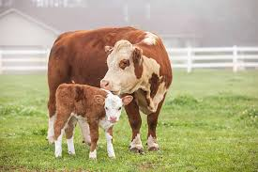
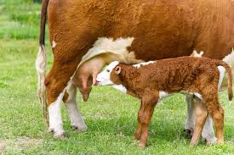
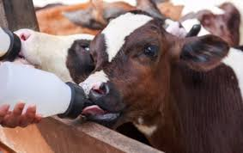
После доения молозиво в теплом виде должно выпаиваться теленку, затем кормление осуществляется каждые 1,5 часа. Не рекомендуется задерживаться с первой дойкой и кормлением молодняка, своевременное неполучение теленком полезных веществ оказывает негативное влияние на его развитие. Все приспособления, используемые во время дойки и кормления, должны тщательно промываться.

Slide 7
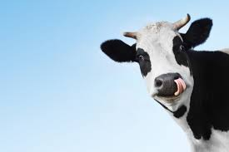
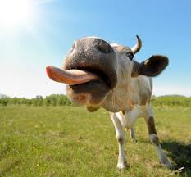
Спасибо за просмотр

